Slide 1
KONYA İL MİLLİ EĞİTİM MÜDÜRLÜĞÜ
Ölçme, Değerlendirme ve Sınav Hizmetleri Bürosu
İlköğretim ve Ortaöğretim Kurumları Bursluluk Sınavı (İOKBS)
Bilgilendirme Toplantısı
01 Eylül 2023

Slide 2
Sınav Hakkında Genel açıklamalar
İlçe Sınav Yürütme Kurulu Üyeleri;
03 Eylül 2023 Pazar günü en geç saat 08.00’de
İl Milli Eğitim Müdürlüğünde hazır bulunacaklar, sınav evraklarının sınav merkezlerine sevkiyatına nezaret edeceklerdir.
Bina Sınav Komisyon Başkanı ve Üyeleri;
03 Eylül 2023 Pazar günü en geç saat 08.00’de
Okullarında hazır bulunacaklardır.

Slide 3
Sınav Hakkında Genel açıklamalar
Sınav;
- 03 Eylül 2023 Pazar Günü tek oturum olarak yapılacaktır.
- Saat 10.00’da başlayacak,
- Sınav süresi 120 dakika,
- Soru sayısı 100, seçenek sayısı 4, kitapçık türü A ve B olmak üzere iki çeşittir.
Sınava;
- Temel eğitim kurumlarından 5., 6., 7. ve 8. sınıflar,
- Ortaöğretim kurumlarından Hazırlık sınıfı, 9., 10. ve 11. sınıflar
katılacaktır.

Slide 4
Sınav Hakkında Genel açıklamalar
Karatay ilçesinde; 13 Binada, 5615 öğrenci, 298 salon,
Meram ilçesinde; 12 Binada, 4888 öğrenci, 257 salon,
Selçuklu ilçesinde; 23 Binada, 9917 öğrenci 524 salonda sınava girecektir.

Slide 5
Sınav Hakkında Genel açıklamalar
Öğrenciler, geçerli kimlik belgesi (T.C. kimlik numaralı nüfus cüzdanı/T.C. kimlik kartı veya geçerlilik süresi devam eden pasaport, pasaportları olmayan KKTC vatandaşları için fotoğraflı ve kimlik numaralı KKTC kimlik kartı) kontrolü yapılarak sınava alınacaklardır.
Geçerli kimlik belgesi yanında olmayan öğrenciler sınava alınmayacaktır.
Öğrenciler, nüfus müdürlükleri tarafından verilen
- Fotoğraflı,
- İmzalı-mühürlü/barkodlu-karekodlu
Geçici kimlik belgesi / T.C. kimlik kartı talep belgesi ile sınava alınabileceklerdir,
(Belgenin son geçerlilik tarihine dikkat edilmesi gerekmektedir.)

Slide 6
Sınav Hakkında Genel açıklamalar
Sınav yapılacak tüm sınav binalarına sınıf seviyelerinin her biri için ayrı ayrı 10 (on) adet yedek evrak diğer sınav evrakı ile birlikte gelecektir.
Bu evraklar, gerektiğinde yedek salonda sınava girecek öğrenciler için veya baskı hatası durumunda kullanılacaktır.
(Sınav sırasında gerekmedikçe yedek sınav poşeti kesinlikle açılmaz ve yedek sınav poşeti bina sınav komisyonunun bulunduğu odada muhafaza edilir.)

Slide 7
İlçe Milli Eğitim Müdürlüğü İşlemleri
Aşağıda belirtilen durumlar bölge sınav yürütme komisyonu tarafından değerlendirilerek, başvurusu kabul edilenler, bulundukları ilçelerdeki sınav binalarının yedek salonlarında, evde, hastanede veya cezaevinde gerekli tedbirler alınarak sınava alınacaklardır.
- Naklen yer değişikliği ve benzeri hallere bağlı zorunlu ikamet değiştiren,
- Başka il ve ilçelerdeki okullara nakil olan,
- Ailesi tarım işçisi olarak çalışan,
- Yurt dışından gelmiş olan,
- Tayin nedeniyle yer değişikliği,
- Rehberlik Araştırma Merkezleri (RAM) tarafından sisteme işlenemeyen,
- Sınavda özel hizmet alması gereken.
öğrencilerin durumları, Bölge Sınav Yürütme Komisyonu tarafından değerlendirilecektir.

Slide 8
İlçe Milli Eğitim Müdürlüğü İşlemleri
Ancak,
Yedek salonda sınava girmek için başvuran öğrencilerin sınav başvurusunun olup olmadığı e-okul modülünden kontrol edilecektir.
(Sınav başvurusu olmayan öğrenciler hiçbir şekilde sınava alınmayacaktır. )
Yedek salon işlemleri;
04.08.2023 tarih ve 80978387 sayılı yazımız ekinde gönderilen, 2023-İOKBS Yedek Salon Aday İşlemleri konulu 04.08.2023 tarih ve 80914221 sayılı Bakanlık yazısına göre yapılacaktır.

Slide 9
İlçe Milli Eğitim Müdürlüğü İşlemleri
Sınav giriş yeri değişikliği kabul edilen öğrencilerin;
Bulundukları ilçelerdeki sınav binalarının yedek salonlarında gerekli tedbirler alınarak sınava alınmaları sağlanacaktır.
Yeni bir sınav giriş belgesi düzenlenmeyecek olup,
bu öğrencilere ait sınav giriş belgeleri sınava gireceği okul müdürlüğü tarafından e-Okul sisteminde açılacak olan “Yedek Salonda Sınava Girecek Öğrencilerin 2023-İOKBS Giriş Belgesi” ekranından alınabilecektir.

Slide 10
Bina Komisyonu
Sınavdan Önce
Sınav oturma planı doğrultusunda sıraları numaralandırarak sınavdan 1 (bir) gün önce hazır duruma gelmesini sağlar ve sınav süresince salonları kontrol eder.
Öğretmen kürsüsünün önünden başlamak üzere oturma planına göre «S» şeklinde adayların masalarına sıra numaraları yazılır.
1
8
9
2
7
10
Engelli öğrencilerin giriş katlarda bulunan salonlara yerleşmesini sağlar.
3
6
11
4
5
12

Slide 11
Bina Komisyonu
Sınavdan Önce
Fotoğraflı ve onaylı sınav giriş belgelerinin, öğrencilerin sınava girecekleri salon ve sırada hazır bulundurulmasını sağlar.
SNV01001R2 İOKBS Sınav Giriş Yeri Belgesi (Okulunuzda Sınava Girecek 5,6,7,8, Hazırlık,9,10,11. Sınıf Öğrencileri)
Bu rapor sınav binası olan kurumların kendi okullarında sınava girecek öğrencileri aldığı rapordur.
Sınav giriş yeri değişikliği kabul edilen ve yedek salonda sınava alınacak öğrencilerin sınav giriş belgeleri
SNV01001R3 Yedek Salonda Sınava Girecek Öğrencilerin İOKBS Sınav Giriş Yeri Belgesi (5,6,7,8, Hazırlık,9,10,11. Sınıf Öğrencileri)
Bu rapor sınav günü sabah 7.00 dan itibaren açılacak olup yedek salon sınav giriş belgesi üretir. (Öğrencilerin sınava gireceği sınıf düzeyi kontrol edilecek)

Slide 12
Bina Komisyonu
Sınavdan Önce
Sınav binasına ait Sınav Güvenlik Kutularını, sınav evrakı nakil/koruma görevlilerinden ETİKET BİLGİLERİNİ KONTROL EDEREK tutanakla teslim alır.
Salon görevlileriyle toplantı yapar.
Toplantıda, «Dikkat Edilecek Hususlar» belgesinde yer alan «Salon Görevlilerinin yapacağı İşlemler» başlığı altındaki maddeleri okur.
Toplantıya katılmayan, görevine geç gelen salon görevlilerine (yedek gözetmen dâhil) görev verilmez. Bu salon görevlileri tutanakla bölge sınav yürütme komisyonuna bildirir.

Slide 13
Bina Komisyonu
Sınavdan Önce
Salon görevlilerinin sınav salonlarına cep telefonu ile girmeleri kesinlikle yasaktır.
Toplantıda bu husus özellikle belirtilir.
Sınavda, özel hizmete ihtiyacı olan öğrencilerin sınav tedbirlerine yönelik okuyucu/kodlayıcı olarak görevlendirilen öğretmenler bilgilendirilir.
Gözetmenleri, salonların kontrolünü sağlamak ve öğrencileri sınav salonlarına almak üzere görevli oldukları salonlara gönderir.

Slide 14
Bina Komisyonu
Sınavdan Önce
Sınav güvenlik kutularını açar, sınav paketleri kontrol eder.
Eksik, hatalı veya hasarlı sınav paketi olması halinde tutanak düzenlenerek bölge sınav yürütme komisyonuna bilgi verir.
Soru kitapçığı, cevap kâğıdı ve salon yoklama listelerinin bulunduğu Sınav Güvenlik Poşetleri ile “Salon Görevlileri Sınav Uygulama Formlarını” salon başkanlarına imza karşılığında teslim eder
Aynı zamanda öğrencilerin sınav binasına alınması işlemlerini başlatır.

Slide 15
Bina Komisyonu
Sınavdan Önce
Öğrenciler, kullanımı doktor raporu ile belirlenen hasta veya engellilere ait cihazlar (işitme cihazı, insülin pompası, şeker ölçüm cihazı vb.) hariç;
çanta, cep telefonu, telsiz, radyo, saat, bilgisayar, kamera ve benzeri iletişim araçları ile depolama kayıt ve veri aktarma cihazları, kablosuz iletişim sağlayan cihazlar ve kulaklık, kolye, küpe, bilezik, yüzük, broş ve benzeri eşyalar ile her türlü elektronik ve/veya mekanik cihazlar, databank sözlük, hesap makinesi, kâğıt, kitap, defter, not vb. dokümanlar, pergel, açıölçer, cetvel vb. araçlar, delici ve kesici aletlerle sınav binasına alınmayacaktır.
Öğrenciler, bu araçlarla sınava alınmayacağı gibi sınav anında yanında bulunduğu tespit edilirse sınav kurallarını ihlal ettiği gerekçesiyle sınavı tutanakla geçersiz sayılacaktır.

Slide 16
Bina Komisyonu
Sınavdan Önce
Süreğen Hastalığı Olan Öğrenciler;
Sağlık problemlerinin zorunlu kıldığı durumlarda tek kişilik salonlarda sınava alınacaktır. Bu durumda olan öğrencilere ek süre verilmeyecektir.
Tip 1 diyabet (şeker hastası), astım, hipertansiyon ve epilepsi hastalıklarından dolayı sürekli ilaç kullanan öğrenciler diğer öğrencilerle aynı salona yerleştirilecektir.

Slide 17
Bina Komisyonu
Sınav Anında
Sınavın başlamasından itibaren ilk 15 dakika içerisinde sınav binasına gelen öğrencilerin sınava katılmalarını sağlar.
İlk 15 dakikadan sonra gelen öğrencileri sınav binasına almaz.

Slide 18
Bina Komisyonu
Sınav Anında
ENGEL TÜRÜ | EK SÜRE | SALON | AÇIKLAMALAR
Az Gören | 30 Dakika Ek Süre Verilecektir | Tek Kişilik Salonda Sınava Alınacaktır | Okuyucu kodlayıcı eşliğinde 18 punto büyüklüğünde soru kitapçığı ve cevap kâğıdı.
Total Düzeyde Görme Yetersizliği Olan (Hiç Görmeyen) |  |  | Okuyucu ve kodlayıcı eşliğinde sınav yapılacaktır.
İşitme Engelli
Ruhsal ve Duygusal Bozukluğu Olan Öğrenciler
Özel Öğrenme Güçlüğü Olan
 |  |  | Tercih etmeleri durumunda okuyucu ve kodlayıcı eşliğinde sınava alınacaklardır.
Otizm Spektrum Bozukluğu Olan Öğrenciler
Bedensel Engelli
 |  |  | Bu öğrencilere RAM tarafından yapılan değerlendirme sonucuna göre kodlayıcı verilecektir
Zihinsel Engelli
 |  |  | Yapılacak tercih doğrultusunda kodlayıcı eşliğinde öğrencinin sınava girmesi için gerekli düzenleme yapılacaktır

Slide 19
Bina Komisyonu
Sınav Anında
Engelli öğrenciler, engelleri ile ilgili sürekli kullandıkları araç–gereç ve cihazları kendilerinin getirmesi kaydıyla sınavda kullanabilecektir.
Tip 1 diyabet hastalığı olan öğrencilerin yanlarında kutu meyve suyu veya paket içindeki karbonhidrat içeren gıdaları bulundurmalarına, hipoglisemi (ani kan şekeri düşmesi) durumunda bunları tüketmelerine ve kan şekeri ölçüm cihazı ile kan şekerini ölçmelerine izin verilecektir.
Ayrıca, bu öğrencilerin hiperglisemi (ani kan şekeri yükselmesi) durumunda oluşabilecek yoğun tuvalet ihtiyacının yedek gözetmen eşliğinde giderilebilmesi için izin verilecektir.

Slide 20
Bina Komisyonu
Sınav Anında
Sınav süresince, görevliler dışındaki kişilerin binaya girmemesini sağlar.
Sınav görevlilerine ait ad, soyad ve görevlerini gösterir yaka kartının sınav süresince görevlilerin üzerinde bulunmasını sağlar.
Sınav görevlilerine ait ad, soyad ve görevlerini gösterir yaka kartının sınav süresince görevlilerin üzerinde bulunmasını sağlar.

Slide 21
Bina Komisyonu
Sınav Sonunda
Sınavın tüm salonlarda aynı anda bitirilmesini sağlar.
Sınavın bitiminden sonra salon başkanları tarafından getirilen ve içinde cevap kâğıtları, salon yoklama listeleri ve varsa diğer evrakın (tutanak vb.) bulunduğu ağzı kapatılmış “Sınav Evrakı Dönüş Zarfı”, “Soru Kitapçıkları” ve “Salon Görevlileri Sınav Uygulama Formu”nu imza karşılığı teslim alır.
“Bina Sınav Komisyonu Sınav Uygulama Formu” ve “Salon Görevlileri Sınav Uygulama Formu” okulda muhafaza edilecektir.

Slide 22
Bina Komisyonu
Sınav Sonunda
Sınav evrakı dönüş zarfları salon numarasına göre sıralanır.
- Sınav evrakı dönüş zarfları,
- Kullanılmayan yedek sınav evrakı,
- Sınav paketi teslim tutanak formu,
- Varsa diğer tutanaklar,
Yedek sınav evrakı ve tutanaklar en üstte olacak şekilde “Sınav Güvenlik Dönüş Kutusu”na yerleştirilir.

Slide 23
Bina Komisyonu
Sınav Sonunda
Her sınıf seviyesi için ayrı ayrı “Sınav Güvenlik Dönüş Kutusu” olacaktır.
ÖNEMLİ !!!
Soru kitapçıkları;
Sınav Evrakı Dönüş Zarfına
veya
Sınav Güvenlik Dönüş Kutusuna
konulmayacaktır.

Slide 24
Bina Komisyonu
Sınav Sonunda
Bina Sınav Komisyon Odası kontrol edilir. Sınav güvenlik dönüş kutusuna konulacak sınav evrakı kalmadığına emin olunduktan sonra kutu kapatılıp seri numaralı güvenlik kilitleriyle kilitlenir, sınav evrakı nakil koruma görevlilerine tutanakla teslim edilir.

Slide 25
Bina Komisyonu
Sınav Sonunda
Güvenlik kilitleri, kapağın tam olarak kapandığından emin olduktan sonra seri numara etiketleri içeride kalacak şekilde takılır.

Slide 26
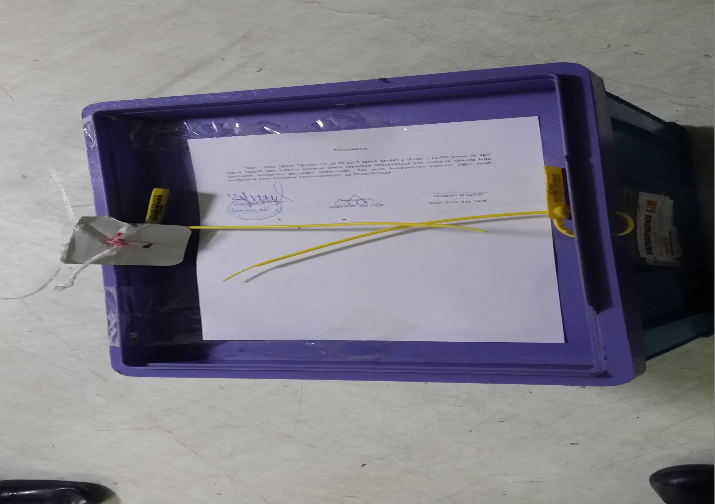
Bina Komisyonu
Sınav Sonunda
Hatalı Kapatma Örneği
« Kırık Kilit »

Slide 27
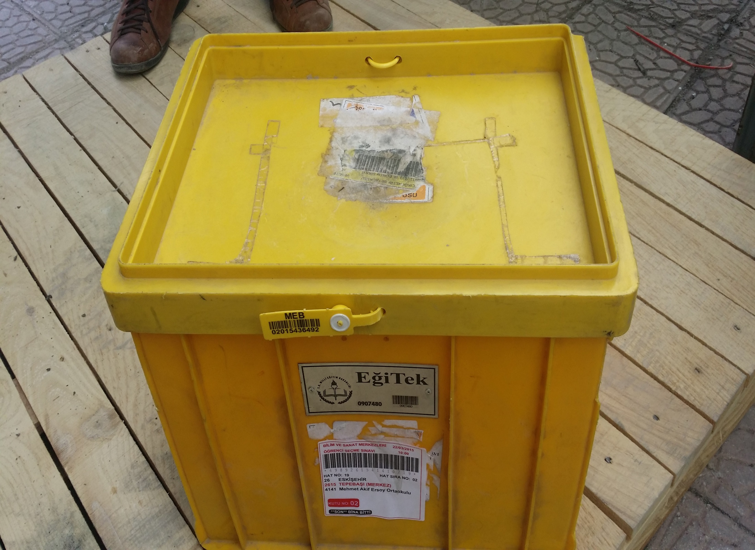
Bina Komisyonu
Sınav Sonunda
Hatalı Kapatma Örneği
« Ters Yönde Takılmış Kilit »

Slide 28
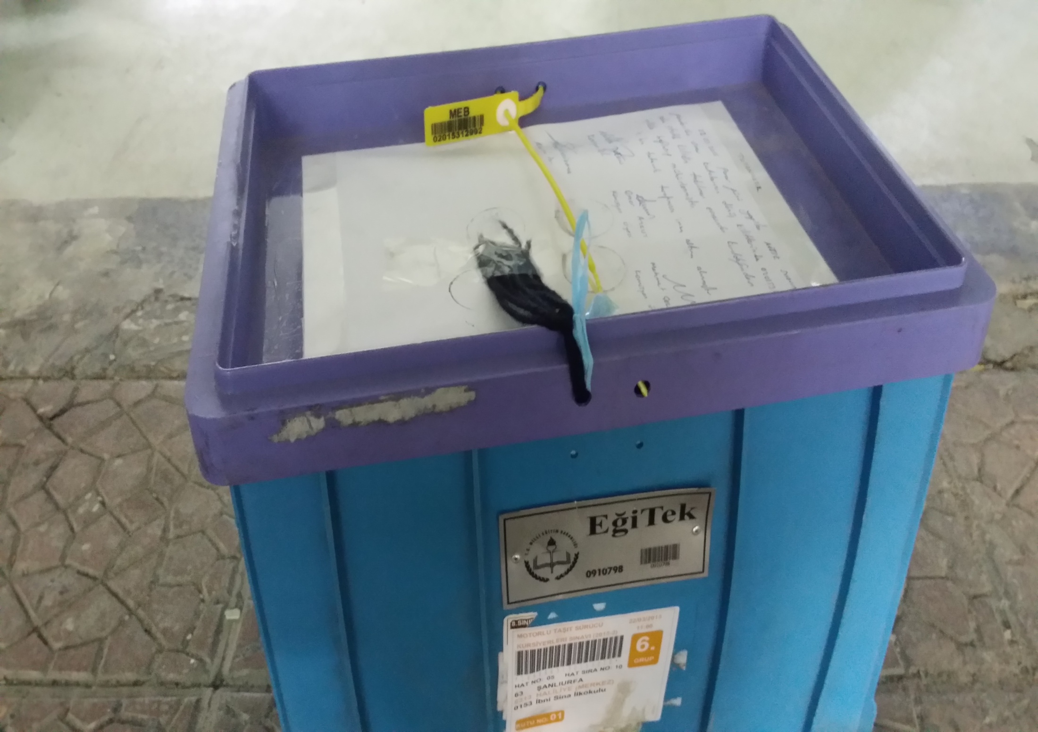
Bina Komisyonu
Sınav Sonunda
Hatalı Kapatma Örneği
« Eksik Kilit »

Slide 29
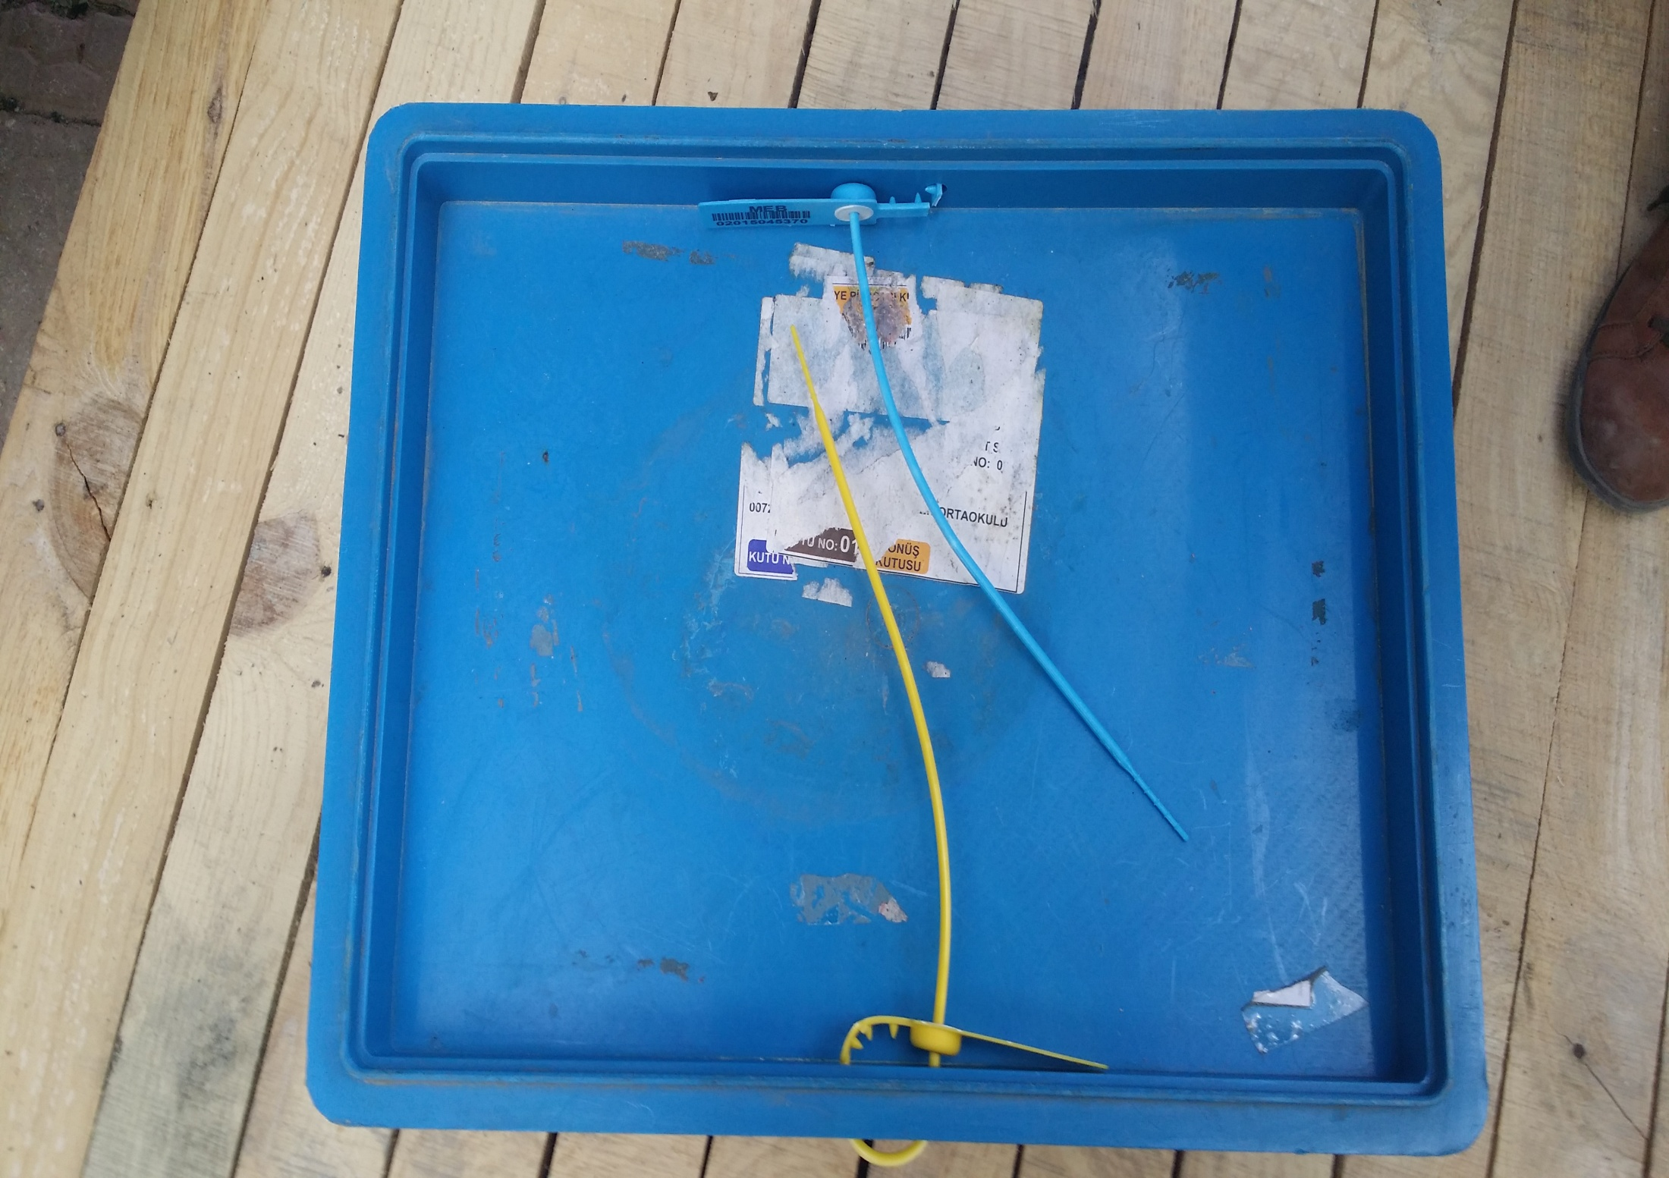
Bina Komisyonu
Sınav Sonunda
Hatalı Kapatma Örneği
« Farklı Renkte Kilit »

Slide 30
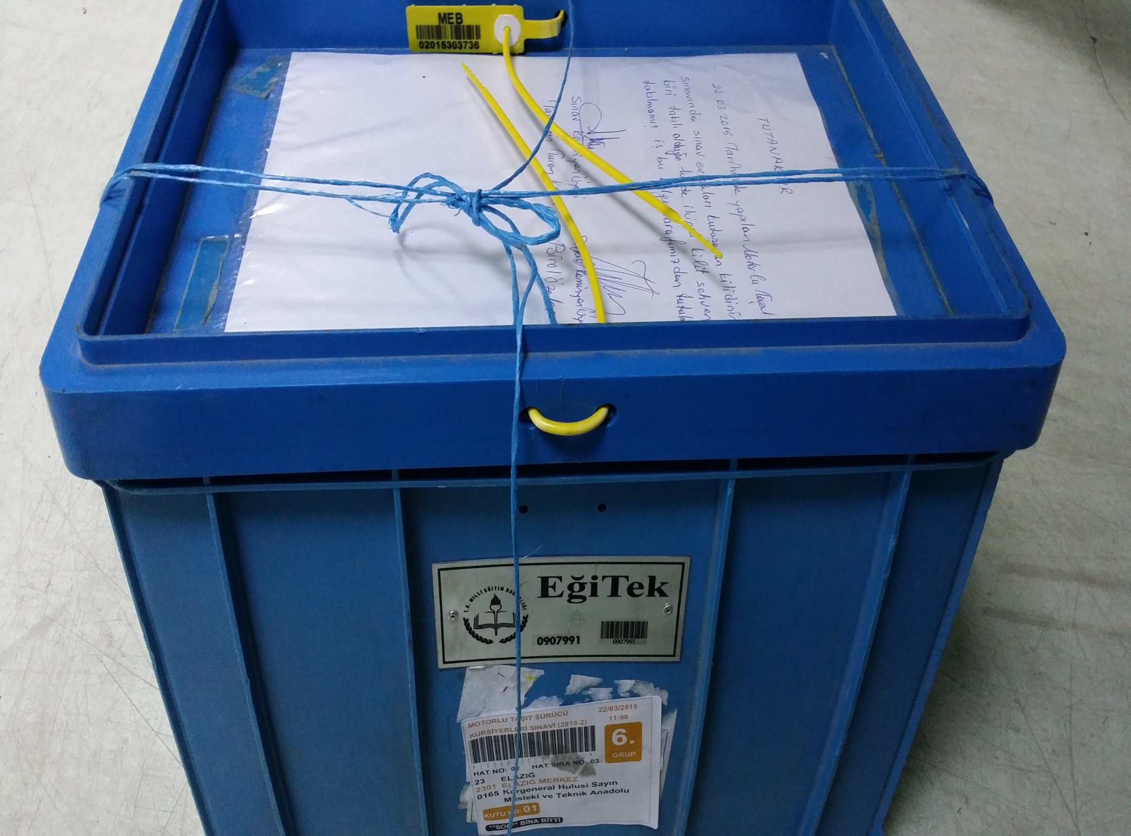
Bina Komisyonu
Sınav Sonunda
Hatalı Kapatma Örneği
« İple Bağlanmış Güvenlik Kutusu »

Slide 31
Bina Komisyonu
Sınav Sonunda
Soru kitapçıkları okullarda bırakılacak, sınavdan bir gün sonra (05 Eylül 2022 tarihinden itibaren) isteyen veli veya öğrenciye verilebilecektir.
Talep edilmeyen soru kitapçıkları il/ilçe millî eğitim müdürlükleri tarafından okul/kurumlarda kullanılmak üzere değerlendirilecektir.

Slide 32
Bina Komisyonu
Ücret İşlemleri
Bina komisyonu ve salon görevlilerinin ücretleri KBS’den ödenecektir.
Salon başkanı ve gözetmenlerle ilgili bilgiler sınav sonunda
MEBBİS/Sınav İşlemleri/Sınav Binası Görevli Bilgi Girişi
ekranından girilecek ve onaylanacaktır.
Bina sınav sorumluları (il temsilcisi), emniyet personeli ve hizmetlilerle ilgili bilgiler sınav sonunda
MEBBİS/Merkezi Sınav Ücret Modülü
ekranından girilecek ve onaylanacaktır.

Slide 33
Bina Komisyonu
Ücret İşlemleri
Birden fazla okula görevlendirilen bina sınav sorumlularının ücretleri toplantıya katıldığı okul müdürlüğünce sisteme işlenecek, diğer okullar tarafından bu konuda işlem yapılmayacaktır.
Ancak;
Bina sınav sorumluları, BSS raporunu tüm okullarda dolduracaktır.

Slide 34
Bina Komisyonu
Ücret İşlemleri
Yardımcı Engelli Gözetmen Ücret Ödemesi
Engelli Sınav Salonlarında veya evde sınav yapılan öğrencilere Soruların okunması ve/veya kodlama işlemleri için birebir görevlendirilen öğretmenlere yapılacaktır.
Bu öğretmenlerin bilgi girişi
MEBBİS/Sınav İşlemleri/Görevli Bilgi Girişi menüsünden
mutlaka «Yardımcı Engelli Gözetmen» olarak yapılacaktır

Slide 35
Bina Komisyonu
Ücret İşlemleri
Engelli Sınav Salonunda veya evde sınava girip, soruların okunması ve/veya kodlama işlemlerini kendisi yapan öğrenciler için salon görevlilerine normal Salon Başkanı ve Gözetmen ücreti ödenecektir.

Slide 36
Salon Görevlileri
Salon görevlilerinin sınav binalarına cep telefonu veya benzeri iletişim araçları ile girmeleri kesinlikle yasaktır.
Cep telefonu veya benzeri iletişim araçlarıyla sınav binasına girmekte ısrar eden salon görevlilerine (yedek gözetmen dâhil) görev verilmez.

Slide 37
Salon Görevlileri
- Salonda soru kitapçığı, gazete, kitap vb. dokümanı okumaz.
- Yüksek sesle konuşmaz.
- Gürültü çıkaran ayakkabılarla sınav salonuna gelmez.
- Sınav süresince salonu terk etmez.
- Çay, kahve vb. içmez.
- Öğrencinin başında uzun süre beklemez.
- Öğrencilerle sınav başladıktan sonra ve sınav süresince konuşmaz. Sorular hakkında yorum yapmaz.
- Öğrencilere ait sınav evrakını dikkat çekici bir şekilde incelemez.

Slide 38
Salon Görevlileri
Yedek Gözetmenin Yapacağı İşler ve Dikkat Edeceği Hususlar;
- Sınav salonundaki görevliler ile bina sınav komisyonu arasındaki irtibatı sağlar.
- Sağlık nedeni ile tuvalet ihtiyacı olan öğrencilere refakat eder. (Sağlık kurulu raporu ibraz edilecektir.)
- Sınav görevi bulunmayan personel ile kişilerin bina ve katlarda bulunmamasını sağlar
- Bina sınav komisyonunun verdiği diğer görevleri yapar.

Slide 39
Salon Görevlileri
Sınavdan Önce
Bina komisyonunca sınav başlamadan en geç 1 (bir) saat önce yapılacak toplantıya katılır.
Görevine geç gelen ve/veya toplantıya katılmayan salon görevlilerine (yedek gözetmen dâhil) görev verilmez.

Slide 40
Salon Görevlileri
Sınavdan Önce
Salon başkanı;
- Görevli olduğu salona ait Sınav Güvenlik Poşetini (Etiket bilgilerini kontrol ederek),
- Öğrencilerin sınav sürelerinin yer aldığı Salon Yoklama Listesini,
- Salon Görevlileri Sınav Uygulama Formunu,
tutanakla teslim alır.

Slide 41
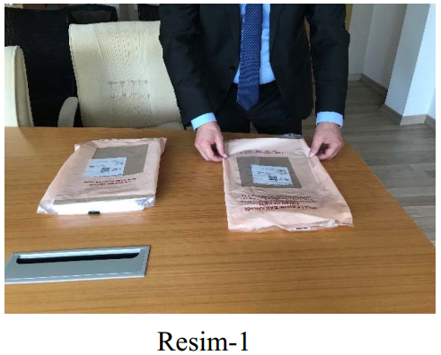
Salon Görevlileri
Sınavdan Önce
Sınav paketi Resim-1’deki gibi kapalı olarak teslim alınır.

Slide 42
Salon Görevlileri
Sınavdan Önce
Gözetmen;
- Görevli olduğu salona gider,
-- Salondaki oturma düzeninin «S» kuralına uygunluğunu kontrol eder.
-- Sınav özetini tahtaya yazar.
-- Öğrencileri karşılar.

Slide 43
Salon Görevlileri
Sınavdan Önce
Öğrencilerin kimlik belgelerini kontrol ederek salona alır.
( Geçerli kimlik belgesi yanında olmayan öğrenciler sınava alınmayacaktır. )
Geçerli kimlik belgeleri;
- T.C. kimlik numaralı nüfus cüzdanı,
- T.C. Kimlik kartı,
- Geçerlik süresi devam eden pasaport,
- Pasaportu olmayan KKTC vatandaşları için fotoğraflı ve kimlik numaralı KKTC kimlik kartı.

Slide 44
Salon Görevlileri
Sınavdan Önce
Öğrenciler, nüfus müdürlükleri tarafından verilen;
- Fotoğraflı
- İmzalı-mühürlü/barkodlu/karekodlu
Geçici kimlik belgesi / T.C. kimlik kartı talep belgesi ile sınava alınabileceklerdir.
( Belgenin son geçerlilik tarihine dikkat edilmesi gerekmektedir. )

Slide 45
Salon Görevlileri
Sınavdan Önce
Öğrenciler, fotoğraflı-onaylı “Sınav Giriş Belgesi’nde belirtilen salonda kendi sıra numarasında oturur, gerektiğinde öğrencinin yerini değiştirme yetkisi salon başkanına aittir.
Sınav giriş belgeleri toplanmayacak olup, öğrencilerde kalacaktır.
Cevap kâğıdındaki ve sınav giriş belgesindeki fotoğrafların aynı olması gerekmektedir. Farklı fotoğrafların kimlik kontrolü ayrıntılı bir şekilde yapılmalıdır.

Slide 46
Salon Görevlileri
Sınavdan Önce
Gerekli kimlik kontrolleri ve yerleştirme işlemlerinden sonra salon başkanı sınav güvenlik poşetini öğrencilerin önünde ve sınavın başlamasına yaklaşık 15 dakika kala açar.

Slide 47
Salon Görevlileri
Sınavdan Önce
Sınav paketleri üzerindeki poşetler tek kullanımlıktır.
Sınav paketi poşetleri Resim-2 ve Resim-3’teki gibi herhangi bir bölgesinden içerisindeki sınav evrakına zarar vermeden yırtarak açılır.

Slide 48
Salon Görevlileri
Sınavdan Önce
Açılan sınav paketlerinde Resim-4 ve Resim-5’teki gibi sırasıyla, sınav evrakı dönüş zarfı, salon aday yoklama listesi, sıralı aday cevap kâğıtları ve soru kitapçıkları yer almaktadır.

Slide 49
Salon Görevlileri
Sınavdan Önce
Sınav güvenlik poşetinden çıkan soru kitapçıklarının ve cevap kâğıtlarının kontrolünü yapar.
Eksik veya hasarlı olması halinde bunu tutanakla belgeler ve bina sınav komisyonuna bilgi verir.

Slide 50
Salon Görevlileri
Sınavdan Önce
Sınav salonuna öğrencinin/öğrencilerin gelmemesi halinde sınav paketi kesinlikle açılmaz.
Bina sınav komisyonuyla birlikte tutanak düzenlenerek sınav paketi komisyona teslim edilir.

Slide 51
Salon Görevlileri
Sınavdan Önce
Salon öğrenci yoklama listesinde yazılı sıraya göre yerleştirilen öğrencilere, kendi isimlerine göre basılmış olan cevap kâğıtlarını dağıtır.
Öğrencilere,
- Cevap kâğıtlarında yer alan bilgilerini ve kendilerine ait olup olmadığını kontrol etmelerini,
- İlgili alanları kurşun kalemle doldurmalarını,
- Cevap kâğıdında yer alan imza bölümünü kurşun kalemle imzalamalarını
söyler.

Slide 52
Salon Görevlileri
Sınavdan Önce
Cevap kâğıdında bulunan “Bu Bölüme Dokunmayınız” kısmının hiçbir şekilde işaretlenmeyeceğini söyler.
Öğrenciye ait onaylı sınav giriş belgesi ile cevap kâğıdındaki basılı öğrenci bilgilerini kontrol eder.

Slide 53
Salon Görevlileri
Sınavdan Önce
Öğrencinin cevap kâğıdında yazılı olan bilgilerinde hata varsa, cevap kâğıdı kullanılamayacak durumdaysa, cevap kâğıdında baskı hatası varsa ya da öğrencinin adına düzenlenmiş cevap kâğıdı bulunmuyorsa, sınav başlamadan bina sınav komisyonuna bilgi verir, tutanak düzenler.
Bu öğrenciye yedek cevap kâğıdı verilir.
Kullanılan yedek cevap kâğıdının doğru ve eksiksiz olarak kodlandığı salon görevlilerince kontrol edilir.
Kodlamadan öğrenci ile birlikte salon görevlileri de sorumlu olacaklardır.

Slide 54
Salon Görevlileri
Sınavdan Önce
Soru kitapçıklarını A kitapçığından başlayarak alfabetik sıralı olarak, aynı kitapçık türü art arda gelmeyecek şekilde dağıtır.
Öğrencilere,
- Kitapçık üzerindeki ilgili alanları kurşun kalemle doldurmalarını,
- Cevap kağıdındaki ilgili alana kitapçık türünü kodlamalarını,
- Cevap kağıdını kurşun kalemle imzalamalarını,
- Soru kitapçıklarında baskı hatası veya eksik sayfa olup olmadığını kontrol etmelerini
söyler.

Slide 55
Salon Görevlileri
Sınavdan Önce
Yedek salonda sınava girecek öğrencilerin cevap kâğıtlarına aday bilgilerini yazmaları ve T.C. kimlik numaralarını ilgili bölüme kodlamaları gerekmektedir.
Öğrencilerin kitapçık türlerini cevap kağıtlarına doğru olarak kodlayıp kodlamadıklarını kontrol ederek kitapçık türünü Salon Yoklama Listesine kurşun kalemle kodlar.

Slide 56
Salon Görevlileri
Sınavdan Önce
Soru kitapçığının ön ve arka kapağındaki uyarıları öğrencilerin duyabileceği bir şekilde okur.
Sınavın ilk 30 dakikası tamamlanmadan ve sınav bitimine 15 dakika kala öğrencilerin sınav salonundan çıkamayacaklarını duyurur.
Soru kitapçığı ve cevap kâğıdını beraberlerinde götürmemeleri gerektiğini bildirir.

Slide 57
Salon Görevlileri
Sınav Anında
Öğrencilere sınavın başladığını bildirir.
Sınavın başlamasından itibaren ilk 15 dakika içerisinde sınav binasına gelen öğrencilerin sınava katılmalarını sağlar.
Bu öğrencilere ek süre verilmez. İlk 15 dakikadan sonra gelen öğrencileri sınava almaz.
Sınavın başlamasından 15 dakika sonra, sınava girmeyen öğrencilerin, salon öğrenci yoklama listesinde isimlerinin karşısına silinmeyen kalemle “GİRMEDİ” yazar ve cevap kâğıdındaki “SINAVA GİRMEDİ” kutucuğunu kurşun kalemle kodlar.

Slide 58
Salon Görevlileri
Sınav Anında
Cevap kâğıdında öğrencinin imzasının olup olmadığını ve cevaplarını kodladığını kontrol eder.
Öğrenciye ait cevap kâğıdındaki salon başkanı ve gözetmenin kontrol ettiğine dair bölümü silinmeyen kalemle imzalar.
Öğrencileri
"15 dakikanız kaldı. Cevaplarınızın cevap kağıdına kodlanmış olmasına dikkat ediniz" diyerek uyarır.
"5 dakikanız kaldı" diyerek uyarır.

Slide 59
Salon Görevlileri
Sınav Sonunda
Öğrencilere
«Sınav bitmiştir. Lütfen cevap kağıdınızı soru kitapçığınızın üzerine koyarak bekleyiniz»
diyerek sınavı sonlandırır.

Slide 60
Salon Görevlileri
Sınav Sonunda
Salon öğrenci yoklama listesi ile karşılaştırarak eksik olup olmadığını kontrol eder.
Sınav evrakını teslim eden öğrenciye, salon öğrenci yoklama listesini silinmeyen kalemle imzalatır.
(Bu işlemi sınav başlamadan önce ya da sınav sırasında yapmaz)

Slide 61
Salon Görevlileri
Sınav Sonunda
Cevap kağıtlarında ve salon yoklama listesinde görevlilere ait alanların oldurulduğundan ve imzalandığından emin olur.
- Cevap kağıtlarını,
- Salon yoklama listesini,
- Varsa diğer tutanakları
Sınav Evrakı Dönüş Zarfına yerleştirir.
( Soru kitapçıkları ve Salon Görevlileri Sınav Uygulama Formu (Ek-2) Sınav Evrakı Dönüş Zarfına konulmayacaktır. )

Slide 62
Salon Görevlileri
Sınav Sonunda
Salon aday yoklama listesi üstte olacak şekilde aday cevap kâğıtlarını tam ve sıralı olarak Resim-6 ve Resim-7’deki gibi sınav evrakı dönüş zarfına koyar.

Slide 63
Salon Görevlileri
Sınav Sonunda
Salonda son kez kontrol yaparak unutulan herhangi bir belge olmadığından emin olduktan Sınav Evrakı Dönüş Zarfının ağzını salonda kapatır.
Salon görevlileri, sınav salonunda unutulan, sınav evrak kutusuna konulmayan cevap kâğıtlarının Bakanlık tarafından işleme alınmayacağını ve yasal sorumluluğun kendilerine ait olacağını bilir.

Slide 64
Salon Görevlileri
Sınav Sonunda
Sınav evrakı dönüş zarfı, Resim-8 ve Resim-9’daki gibi, zarf kapağının üzerinde bulunan beyaz koruyucu bandı kapağın sağ tarafından kaldırarak kapatılır.

Slide 65
Salon Görevlileri
Sınav Sonunda
- Ağzı kapalı sınav dönüşüm zarfını,
- Soru kitapçıklarını ve
- Salon Görevlileri Sınav Uygulama Formunu
bina sınav komisyonuna imza karşılığında teslim eder.
Soru kitapçıkları okullarda bırakılacak, sınavdan bir gün sonra isteyen öğrenciye verilebilecektir. Talep edilmeyen soru kitapçıkları il/ilçe millî eğitim müdürlükleri tarafından okul/kurumlarda kullanılmak üzere değerlendirilecektir.

Slide 66
TEŞEKKÜR EDERİM.
Barış DEMİR
İl Milli Eğitim Şube Müdürü

